Slide 1



Un environnement d’exploration visuelle de données spatio-temporelles
issues de simulation
Robin Cura, Medhi Boukhechba,
Florent Le Néchet, Hélène Mathian, Lena Sanders

Slide 2
Contexte
ANR Transmondyn
chaine de simulation (plutôt orienté plateforme type netlogo)
Contexte interdisciplinaire « SHS »
Besoin: explorer les simulations pour calibrage et évaluation
Contrainte: portable

Slide 3
Contexte ANR Transmondyn
À condenser
Identifier et modéliser les dynamiques des systèmes de peuplement dans leurs expressions spatiales et leurs rythmes temporels.
Mettre en évidence des processus génériques opérant en différents lieux de la planète et à différents moments du temps.
Élaborer des concepts transversaux permettant de décrire des transitions qui ont transformé l’organisation spatiale du peuplement aux échelles locale, régionale et mondiale.
L’originalité du projet consiste en la combinaison (1) de la définition d’un modèle conceptuel commun ; (2) d’une construction collective et harmonisée d’un corpus de 12 cas empiriques ; et (3) du développement d’une variété de modèles implémentés.
interdisciplinarité

Slide 4
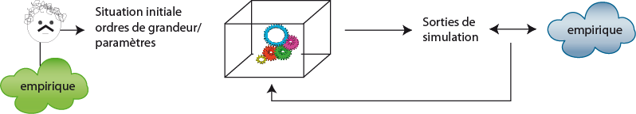
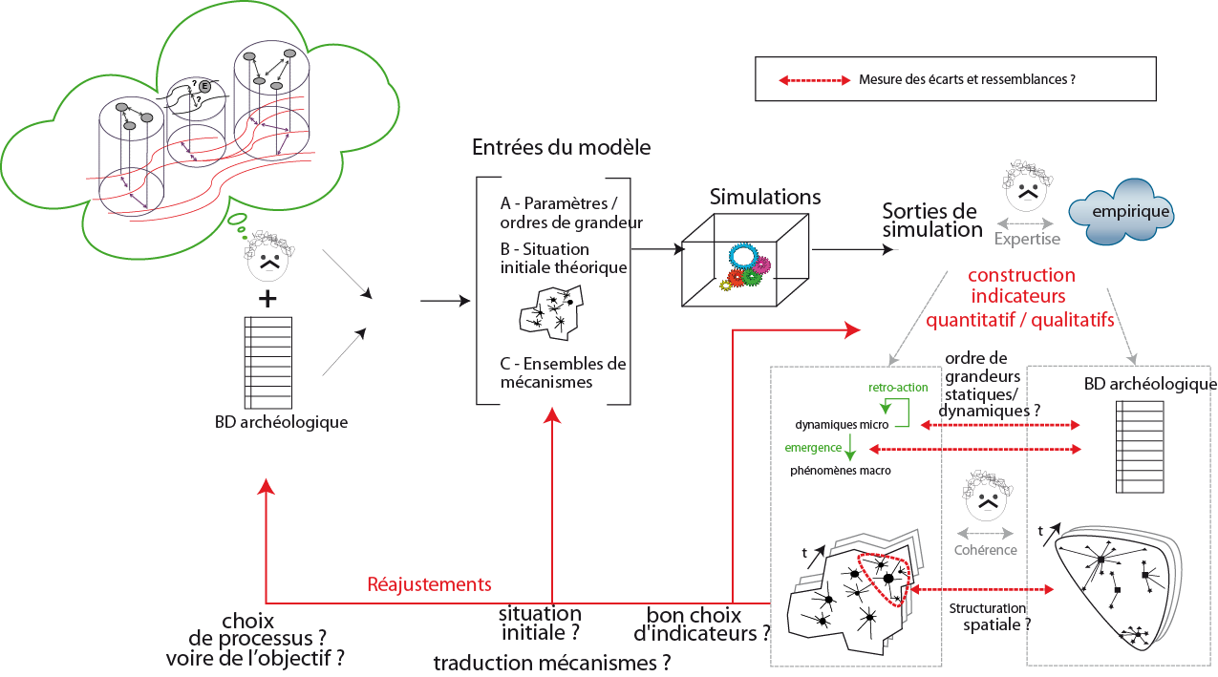
Explorer les sorties de simulation
À reprendre en mixant les 2
Un modèle de modélisation (F.Durand-Dastès 1992)
=>Constructions de fonctions objectifs
Construction d’un protocole d’évaluation des « ressemblances »
Evaluer les organisations
Evaluer les différentes temporalités
Réajustements:

Slide 5
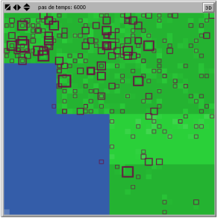
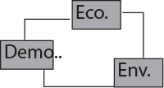

Modélisation Multi-Agents
Introduire modélisation multi-agents: modélisation au niveau des entités et émergence de configurations au niveau macro
MultiAgents spatial: organisation peuvent se regarder au niveau méso

Slide 6
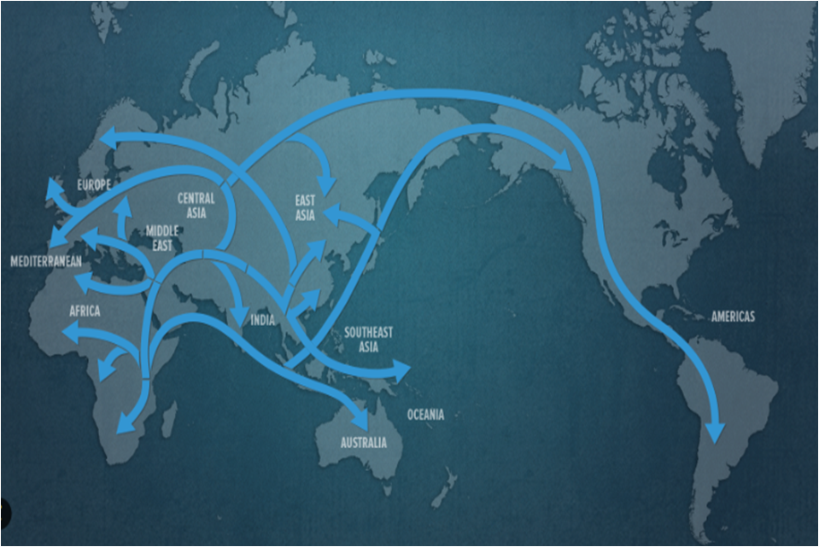
VisuAgent:
prototype pour explorer HU.M.E
Objectifs et enjeux du modèle HU.M.E.
construire un monde artificiel pour explorer les processus de colonisation de nouveaux espaces
Arrière plan thématique: les migrations de « sortie d’Afrique »
Faire interagir un processus exogène (fluctuations climatiques) et un simple processus de colonisation (migration)
Identifier les mécanismes permettant de produire une variabilité de situations allant du « succès » (traversée d’un espace hostile) à « l’échec » de la colonisation (extinction)

Slide 7
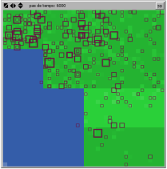
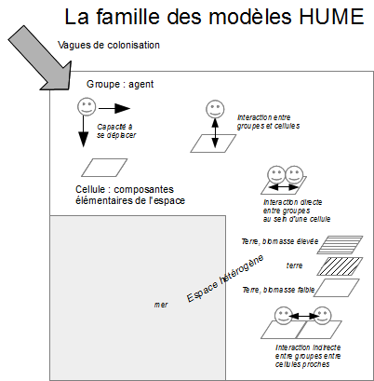
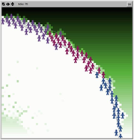
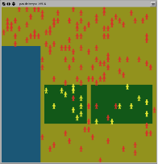
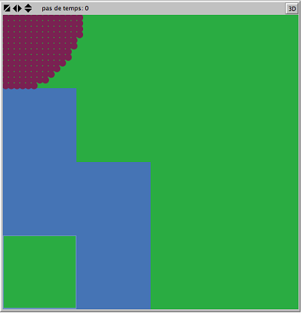
Interactions:
entre groupes
&
Entre groupes et environnement
Notes:
52*52 cells grid with ressources uniformely distributed
an hostile area between continent and island
10 waves of 10 groups arriving in an empty area (tap)
Positionnement par rapport
à l’état de l’art (REV) : Proche de l’approche de Young
Comme Hazelwood et Davison et Parisi, espace différencié, mais de façon stochastique
Comme Davison, vitesse de migration différente le long des côtes

Slide 8
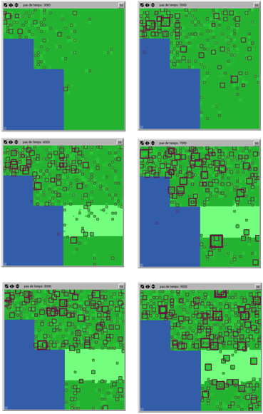
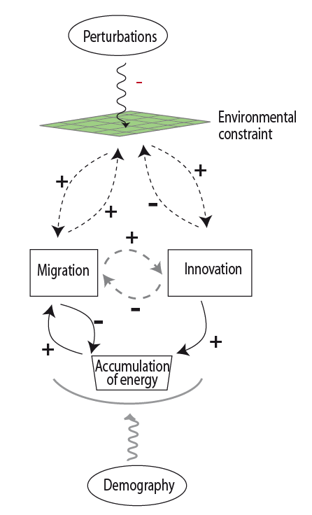

« Driving forces » de la colonisation
adaptation aux perturbations
+ simple perturbation

Slide 9
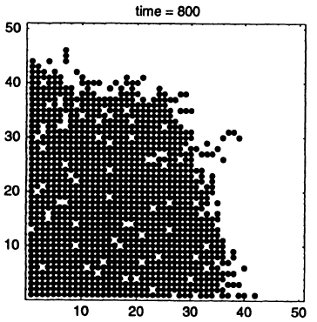
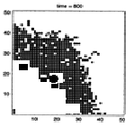
Evaluer la configuration spatiale:
construction des indicateurs
Portée= Distance moyenne à la « source » (robinet)
Densité globale=> densité de la surface définie par le cercle de rayon = mediane(distances)
Densité locale=> densité moyenne dans le voisinage de rayon 5
Demander à Rob/Flo si ces indicateurs y sont??
Un front
propagation de l’agriculture au Neolithique
Une colonisation diffuse colonisation de l’australie du Pleistocène
A front avec abandon: front pionnier amazonien

Slide 10
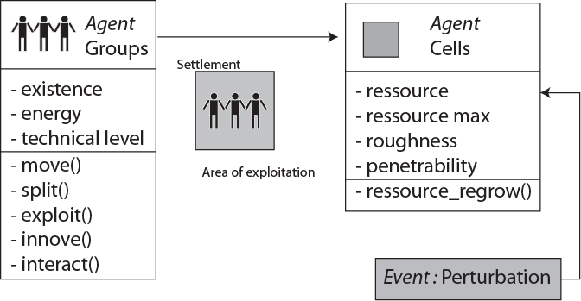
En sortie de HUME
Faire modèle de données de la sortie de simulation

Slide 11
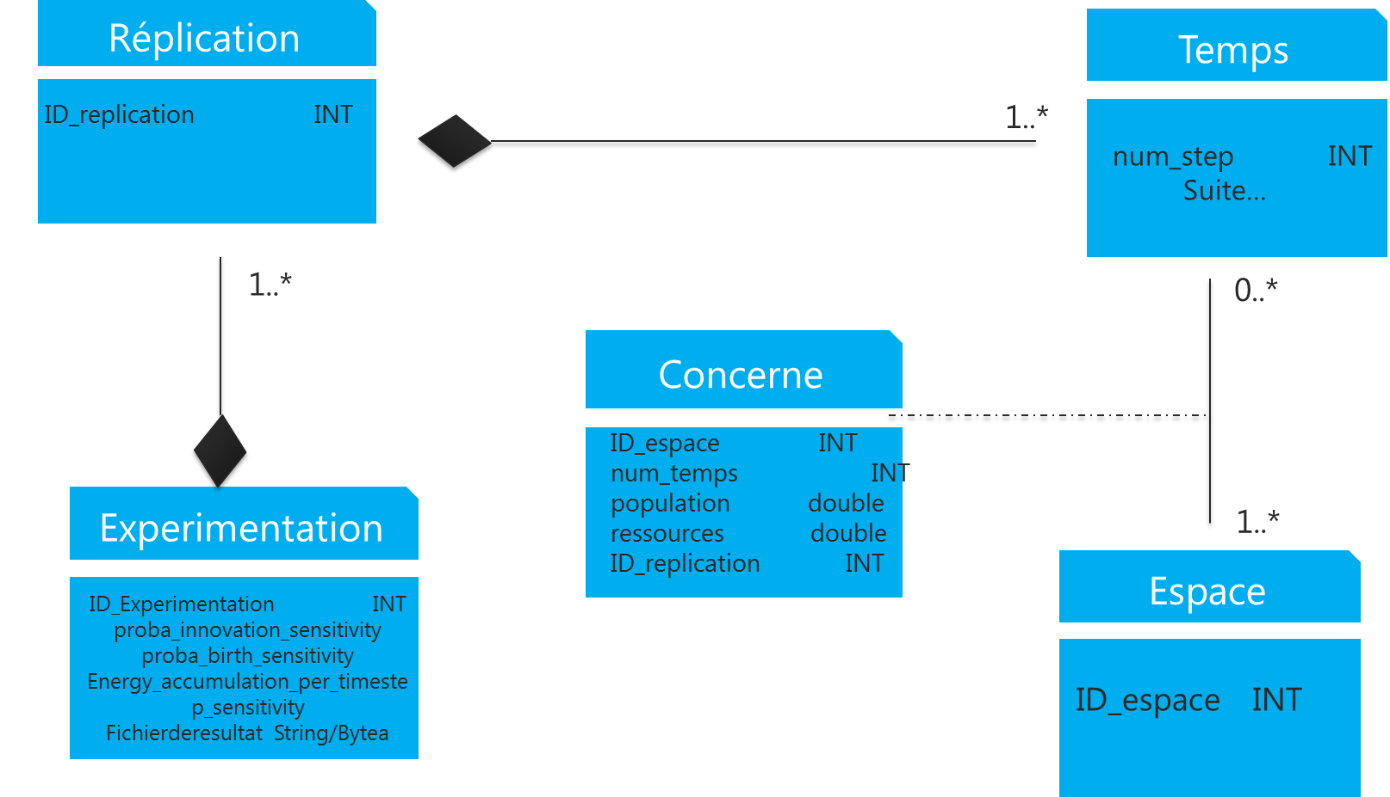
De HUME à VisuAgent

Slide 12
VisuAgent
Evaluer les évolutions simulées: trajectoires, diversité, différentes temporalités
Evaluer les organisations spatiales: à l’aide d’indicateurs et de cartes
Agrégations faites dans netlogo mais uniquement spatiale (global, meso)
Très orienté temps
…
Prise en main simple

Slide 13
Fiche technique
VisuAgent
NetLogo (dont indicateurs de sorties)
SimOLAP
(PRIMA
+simulation design)
+architecture SOLAP
( PostgreSQL + Mondrian +Jrubik)

Slide 14
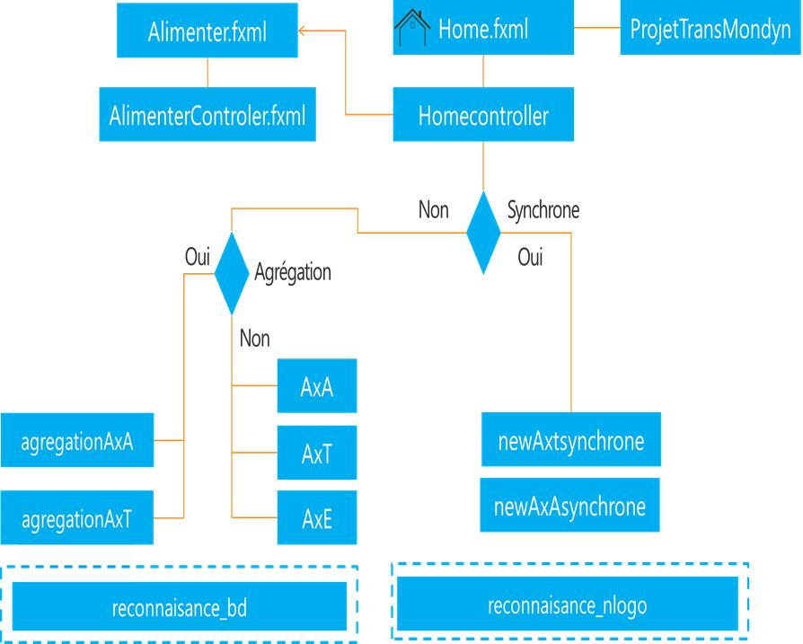
diagramme descriptif des classes

Slide 15
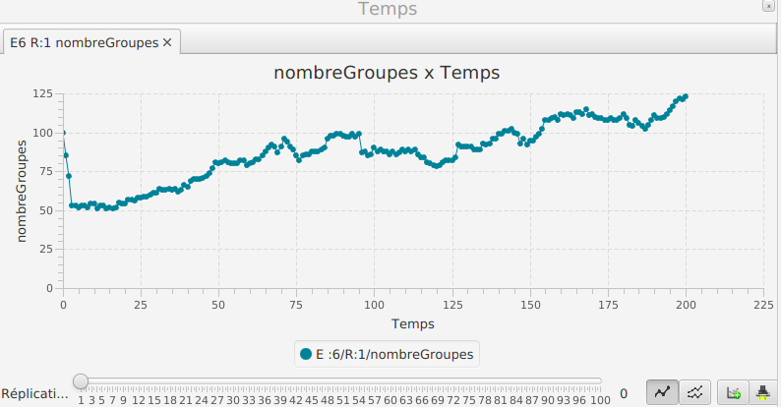
1- Exploration d'une simulation
A- Visualisation d'un indicateur dans le temps
Notes:
On s'intéresse à une simulation :
=> A-t-elle réussie ?
Affichage d'un des indicateurs agregés :
AxT : E6 / R1 / NbGroupes * temps
⇒ Croissance stable dans le temps, avec petite fluctuations : perturbations ?

Slide 16
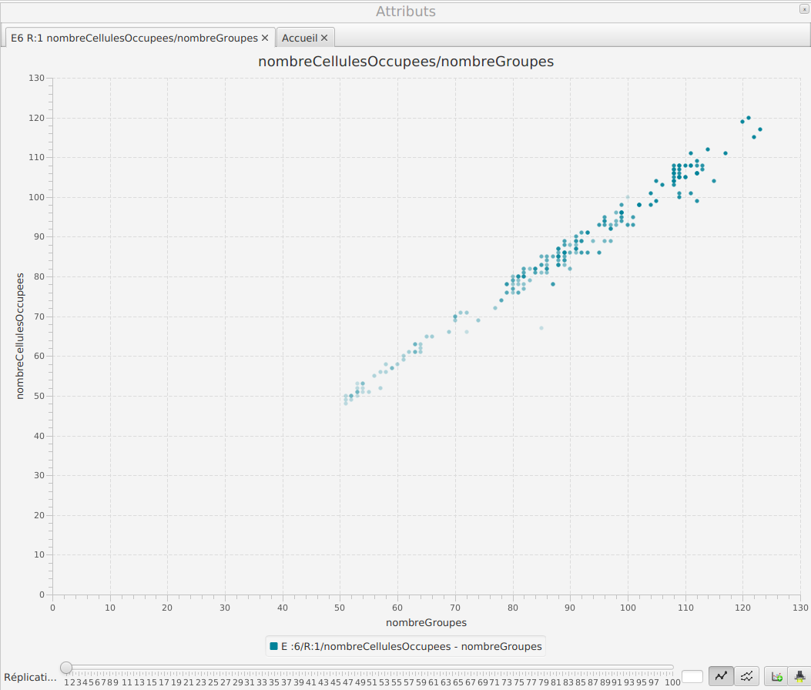
1- Exploration d'une simulation
B- Visualisation croisée de deux indicateurs, dans le temps
Notes:
Colonisation pas forcément réussie, il faut regarder l'espace :
AxA : R6 / E1 / NbCellulesOccupées x NbGroupes
⇒ Forte corrélation de deux indicateurs, + temps (opacité) semble bien aller ds le meme sens.
⇒ Représentation d'un aspect synthétique du spatial, qui montre, dans un même graphique, une information spatiale et et une information temporelle

Slide 17
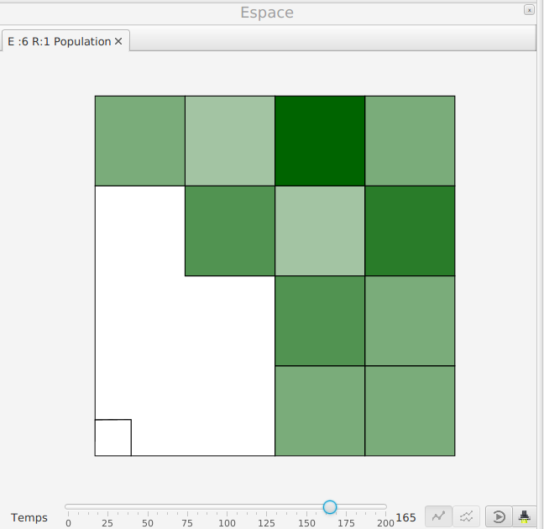
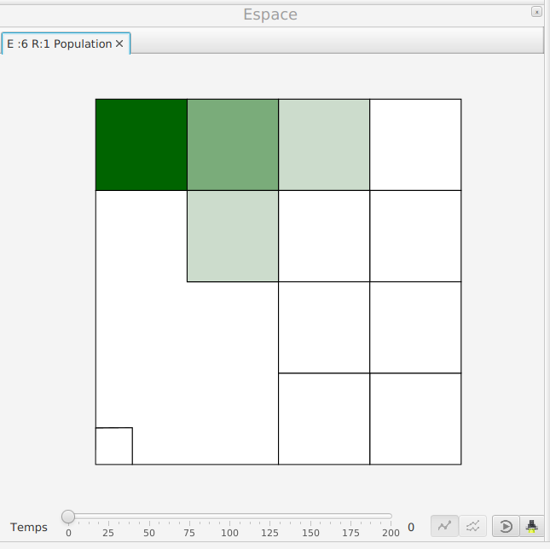
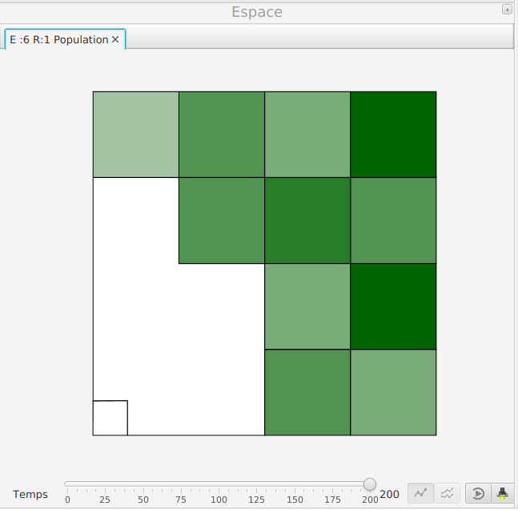
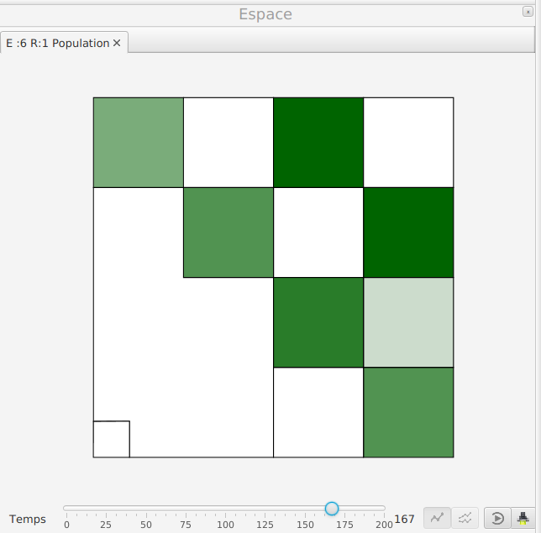
1- Exploration d'une simulation
C- Visualisation de l'espace au cours du temps
Notes:
Vérification de la cohérence spatiale :
AxE : R6/E1/t1 Population
⇒ On défile le slider temporel : on voit bien la diffusion de la colonisation.
⇒ Mais, en s'arrêtant à certains pas de temps (entre 175 et 177 ici), on voit aussi l'impact des perturbations (en quinconce)

Slide 18
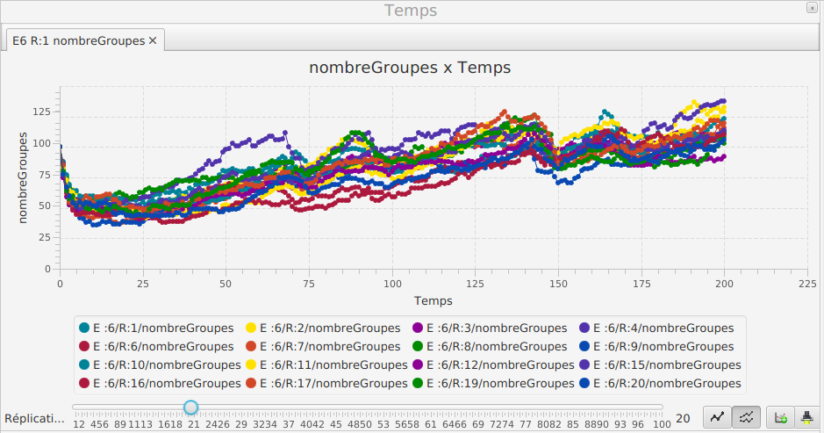
2- Exploration des réplications d'une expérience
A- Visualiser plusieurs réplications dans le temps
Notes:
Une simulation a réussi : est-ce un cas isolé ?
⇒ D'une réplication à l'autre, le succès est-il stable ?
AxT : E6 / R1 / NbGroupes
→ Ajouter, en mode cumulatif, les n premières réplications à la courbe
⇒ Semble y avoir un peu de variabilité, mais tendance paraît présente
⇒ Quel poids cette variabilité a-t-elle ?

Slide 19
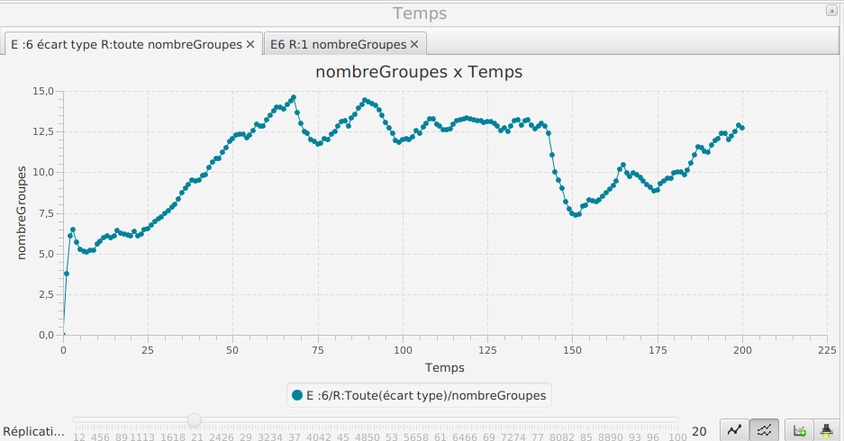
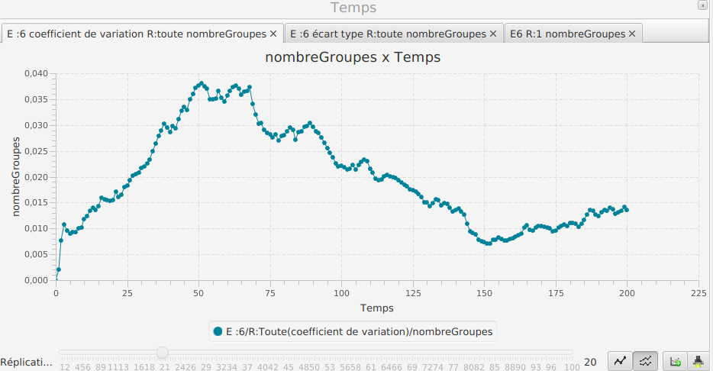
2- Exploration des réplications d'une expérience
B- Visualiser la variabilité des réplications dans le temps
Notes:
On affiche une mesure de variabilité :
AxT : E6/R toutes / NbGroupes – Agrégateur de simulations (réplications) = Écart-type
L'écart type semble converger vers un maximum, en dépit de perturbations
⇒ Mais la pop augmente globalement dans la même période :
On regarde le C.V :
AxT : E6 / R toutes / NbGroupes – Agrég. Réplications = Coeff. De Variation
⇒ Diminue bien dans le temps
⇒ Variabilité s'amenuise une fois la simulation « stabilisée »

Slide 20
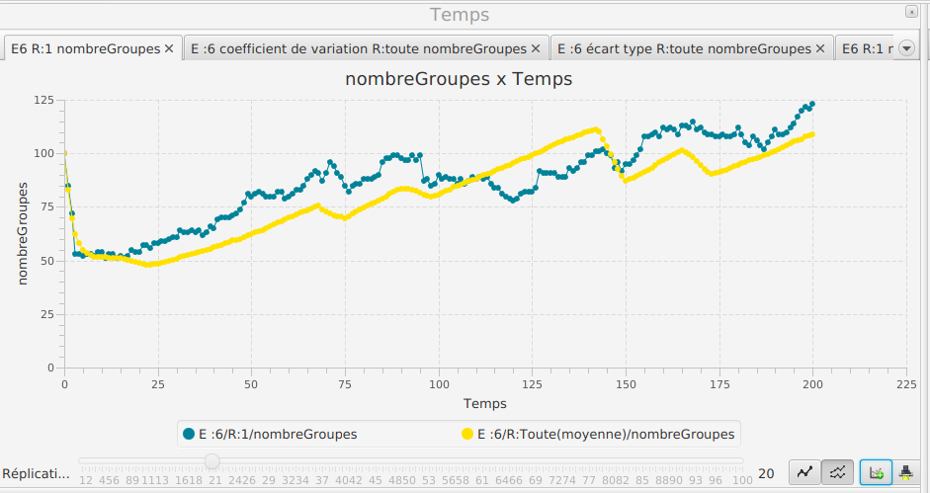
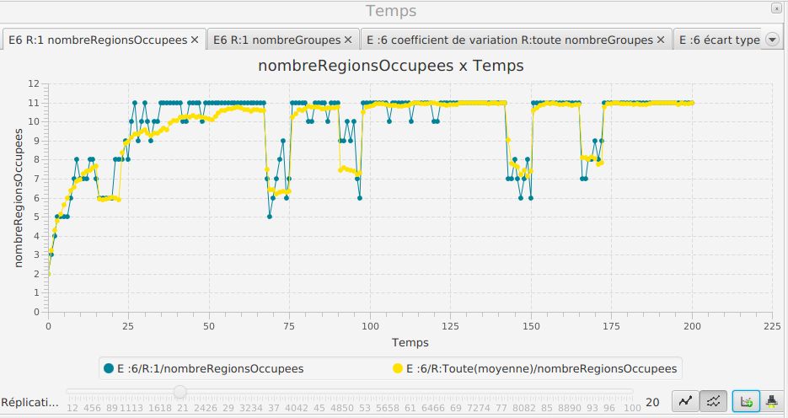
2- Exploration des réplications d'une expérience
C- Replacer une simulation dans son contexte : parcours comparé de réplications
Notes:
Quelle est la spécificité de la réplication que l'on avait choisie ?
AxT : E6/R1/NbGroupes
Ajouter, sur le graphique :
AxT : E6 / R toutes / NbGroupes – Agrégateur moyenne
⇒ Lisse la courbe, fait bien ressortir les paliers qui correspondent aux périodes de perturbations
Quel impact spatial ?
AxT : E6/R1/NbRégions
Ajouter AxT E6/R toutes/NbRégions – Ag. Moyenne
⇒ Là aussi, lissage, clarifie les périodes de perturbation, mais dans l'ensemble, 10 régions colonisées, toute l'experience est donc un succès.

Slide 21
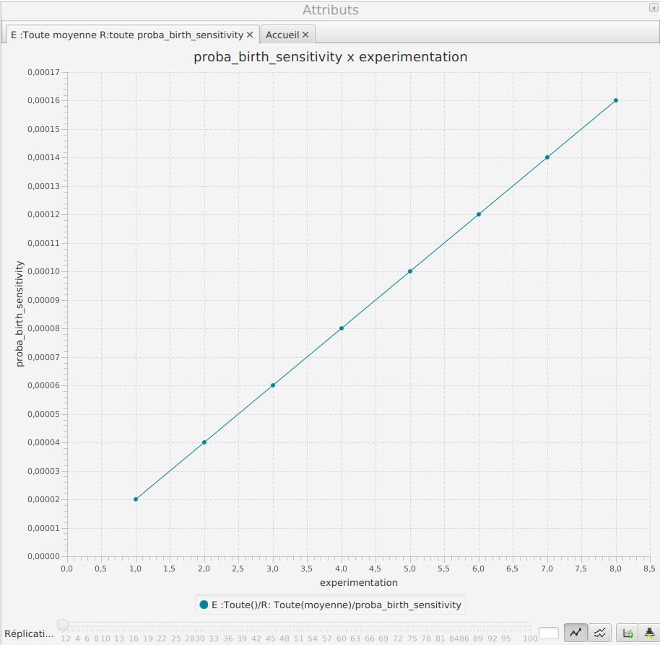
3- Exploration comparée d'une série d’expérimentations
A- Visualisation du paramétrage des expériences
Notes:
1 seul paramètre varie ici : taux de division des groupes
⇒ Portrait des valeurs de ce paramètre selon les experiences :
AxA : E(toutes)/R(toutes)/ Proba-birth + Ag. Moyenne
⇒ Exp. Organisées selon la valeur (croissante) de ce paramètre
⇒ Que donnent les réplications vis a vis de ces paramètres

Slide 22
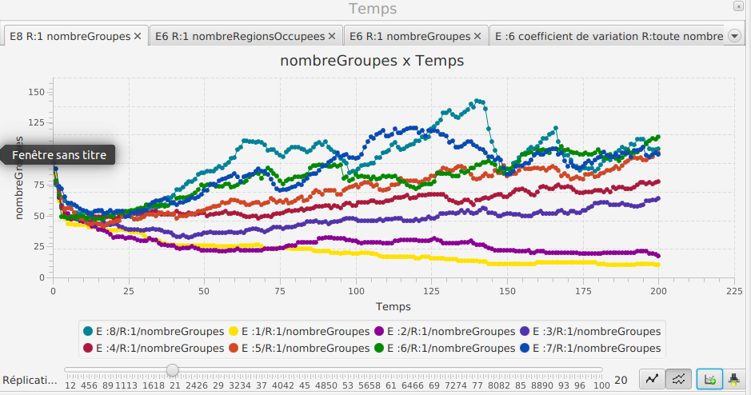
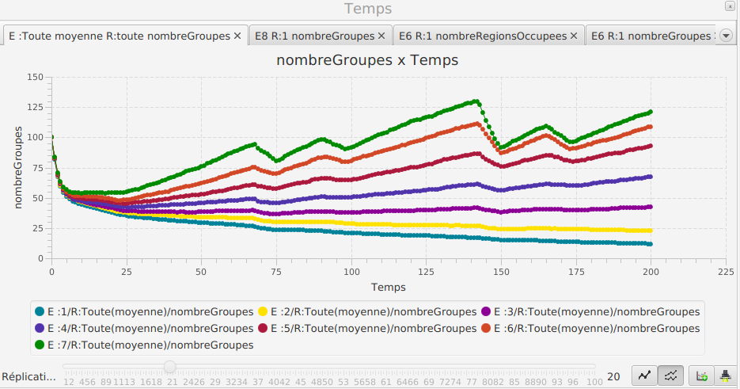
3- Exploration comparée d'une série d’expérimentations
B- Quel poids de l'aléa sur les expérimentations ?
Notes:
AxT : E8/R1/NbGroupes
Ajouter AxT E(toutes)/R1/NbGroupe
⇒ Semblent ordonnées, mais forte fluctuations
⇒ On agrège les réplications de chaque experience :
AxT : E8/R(toutes)/NbGroupes + Ag. Moyenne
Ajouter AxT E(toutes)/R(toutes)/NbGroupes + Ag. Moyenne
⇒ Hiérarchie exactement similaire à celle du paramètre exploré.

Slide 23
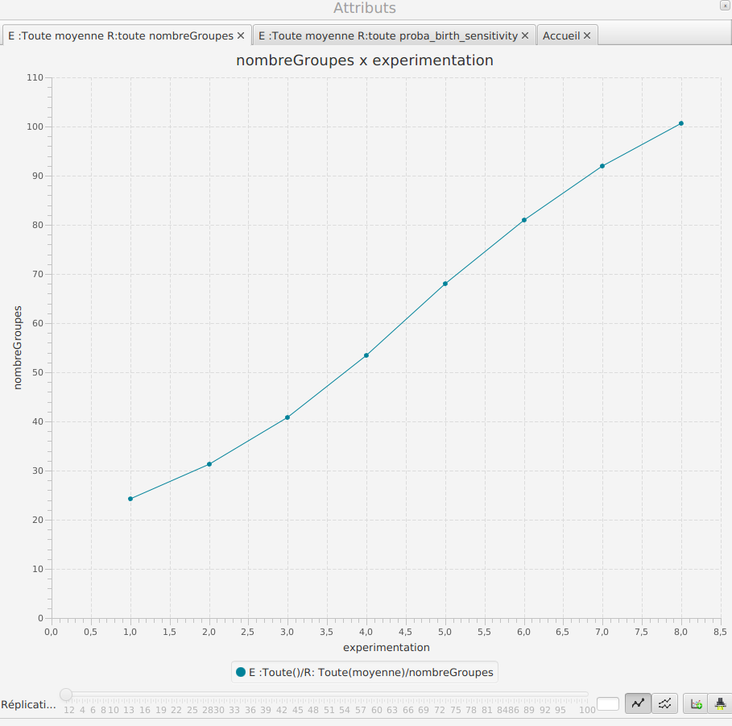
3- Exploration comparée d'une série d’expérimentations
C- Visualiser un résumé des différentes expérimentations
Notes:
Pour avoir une vision plus claire
Valeur moyenne du nb de groupes des experiences (valeur moyenne aussi dans le temps) :
AxA : E(toutes)/R(toutes)/NbGroupes – Ag. Moyenne
⇒ Courbe d'allure similaire à celle des paramètres.
⇒ Mais ici, moyenne temporelle représentée, quid des différents temps du modèle ?

Slide 24
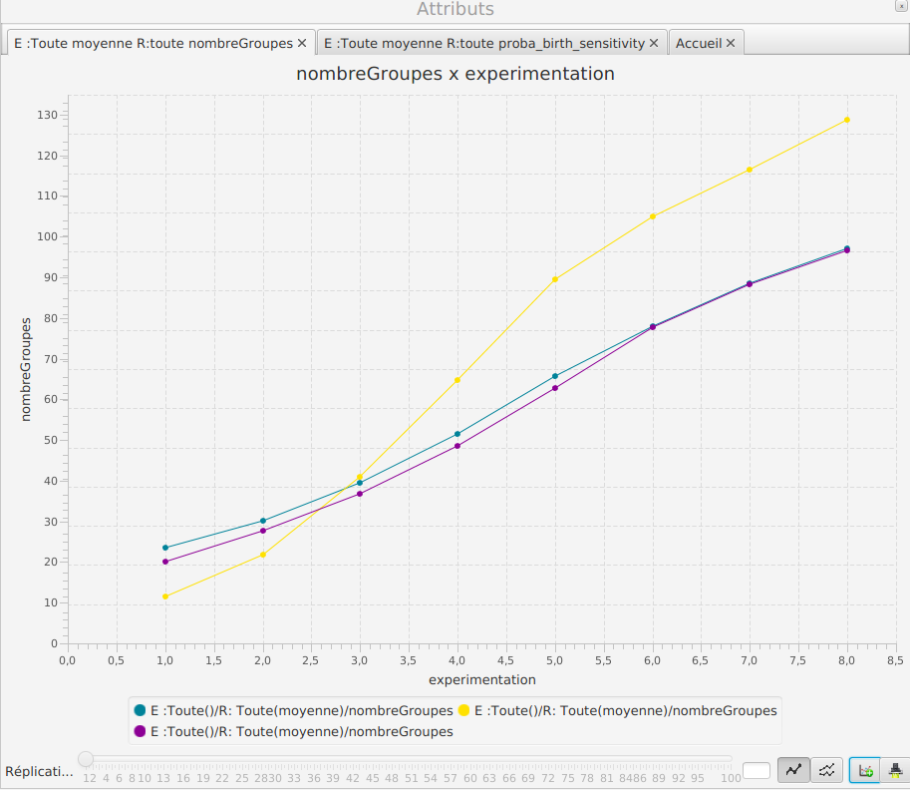
3- Exploration comparée d'une série d’expérimentations
D- Observer des temps particuliers du modèle
Gris : Moyenne des pas de temps
Bleu marine : step = 100
Jaune : step = 200
Notes:
On reprend le graphique précédent, et on y ajoute :
Même réglage, mais en ajoutant filtre : num_step = 100
Puis
Suppression filtre, et ajout nouveau filtre : num_step = 200
⇒ En milieu de simulation, la courbe est quasi confondue à celle de la moyenne temporelle
⇒ En fin de simulation, courbe supra-linéaire : la valeur du paramètre semble avoir un effet puis que linéaire sur le nombre de groupes en fin de simulation.

Slide 25
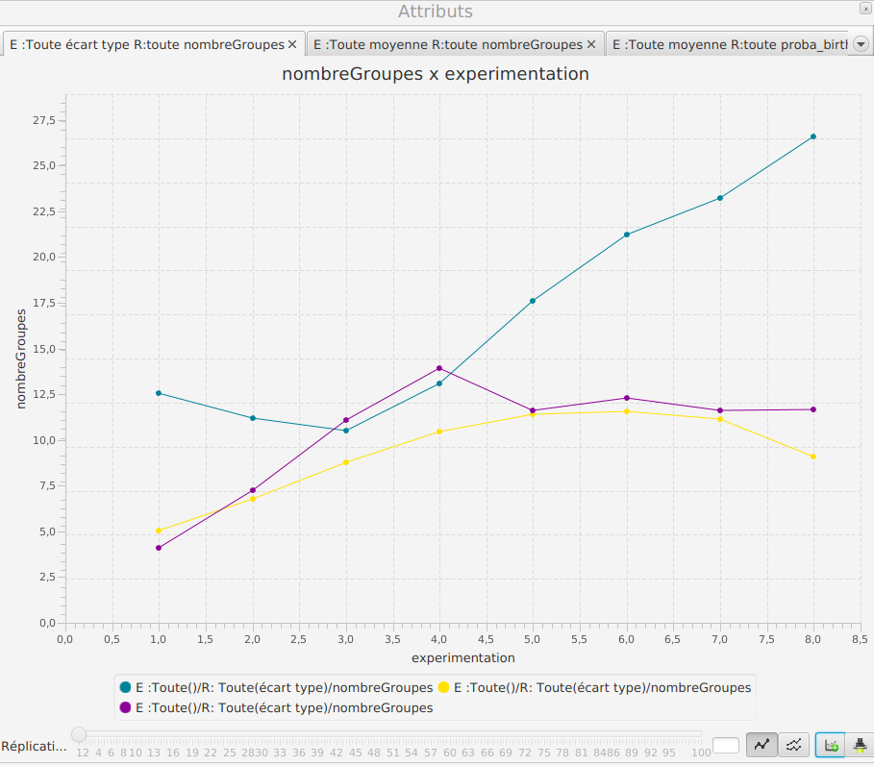
3- Exploration comparée d'une série d’expérimentations
E- Comprendre l'influence de l'aléa sur les paramètres d'un modèle
Gris : sd moyen des pas de temps
Jaune : sd pour step = 100
Bleu marine : sd pour step = 200
Notes:
Même logique, mais en regardant la variabilité :
Variabilité (sd) moyennée dans le temps :
AxA : E(toutes)/R(toutes)/Nbgroupes + Ag. Sd
Ajouter filtre num_step = 100
Supprimer filtre, et ajouter filtre num_step = 200
⇒ A partir d'un certain seuil (exp 3/4), la variabilité en fin de période stagne : le comportement est reproduit systématiquement, et avec moins de part de l'aléa, qd le param proba-birth ≥ 0.00006

